Slide 1
Курсовая работа на тему: «Создание торгового бота на основе нейронных сетей»
Подготовил: Мезенцев Александр Витальевич, 204 группа

Slide 2
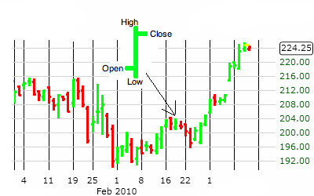
Основные понятия при торговле на бирже:
Заработать на фондовой бирже можно в двух случаях: когда цена активов растет и когда она падает.
Ставку на понижение стоимости активов называют шортом (от англ. Short - “короткий”).
Длинная позиция (позиция лонг) (от англ. long position) - это позиция, которую трейдер открывает в надежде получить прибыль от роста рынка.
Open – цена открытия интервала.
High — максимум цены интервала.
Low – минимум цены интервала.
Close – цена закрытия интервала.
Volume - количество сделок за определенную единицу
времени.

Slide 3
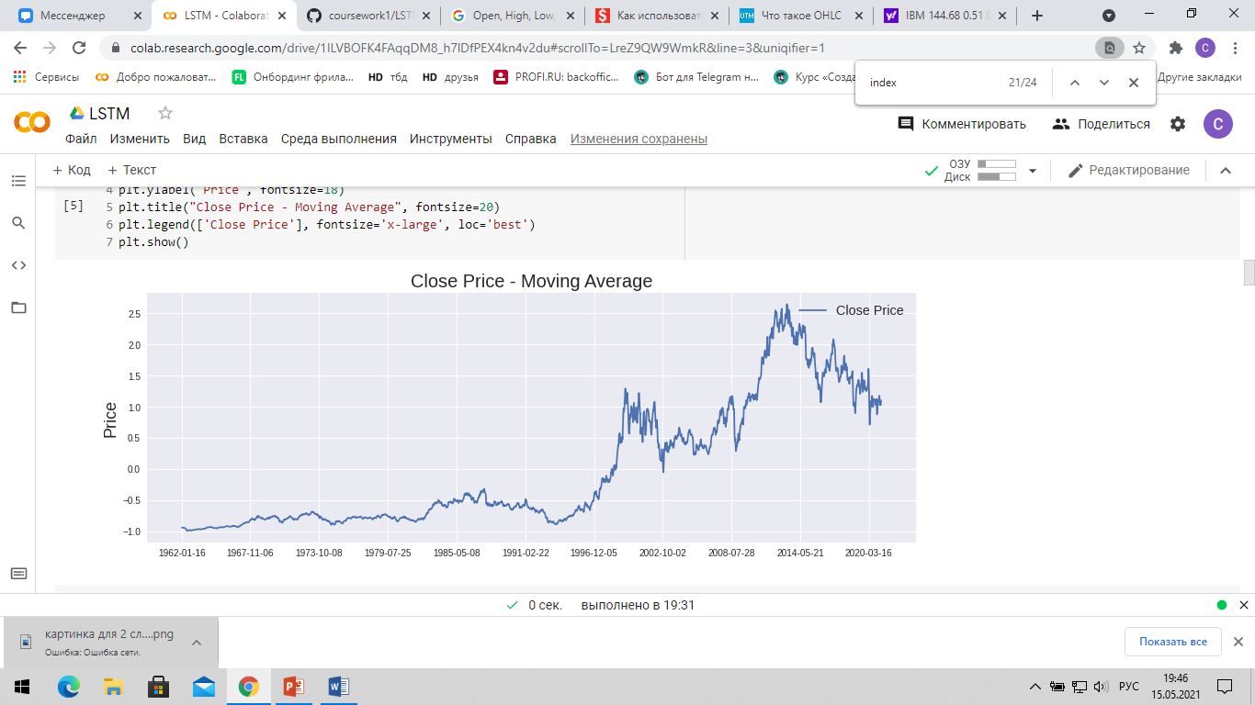
Данные.
Информация получена с сайта: https://finance.yahoo.com.
Были получены значения open, high, low, close и volume за большой период времени для акций IBM. Мы подаем все эти данные за 128 дней и сеть будет предсказывать цену закрытия на следующий день. Ниже приведен график закрытия цен:

Slide 4
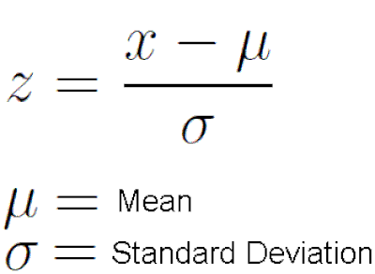
Нормализация:
Позволяет всем элементам выборки вносить одинаковый вклад в обучение нейронной сети. Главным недостатком такой нормализации является чувствительность к выбросам, но после изучения наших данных таких проблем обнаружено не было.

Slide 5
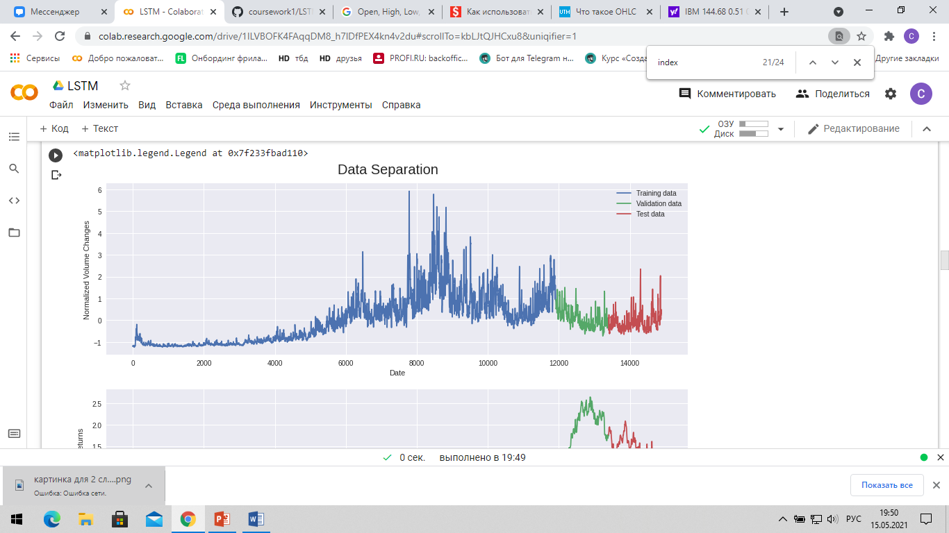
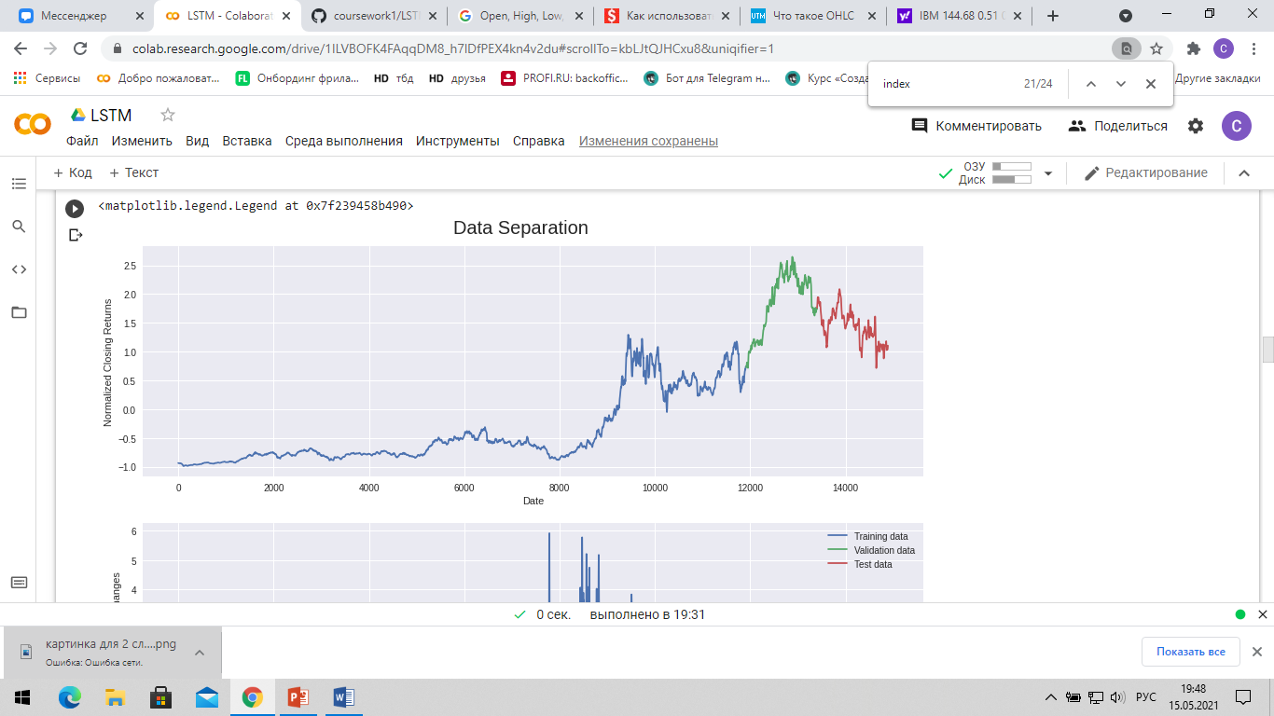
После стандартизации вся выборка была разделена на три части: тренировочную (80%), валидационную (10%) и тестовую (10%).

Slide 6
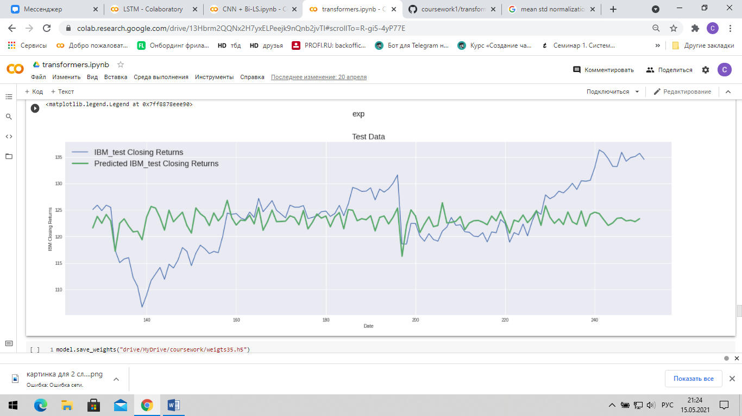
Модели сетей, которые были опробованы в процессе выполнения работы:
Transformers – модель нейронной сети, хорошо зарекомендовавшей себя в понимании языка, благодаря функции самовнимания. Полученные результаты были похожи на колебания около константы, при этом на 35 эпох требовалось около полутора часов.

Slide 7
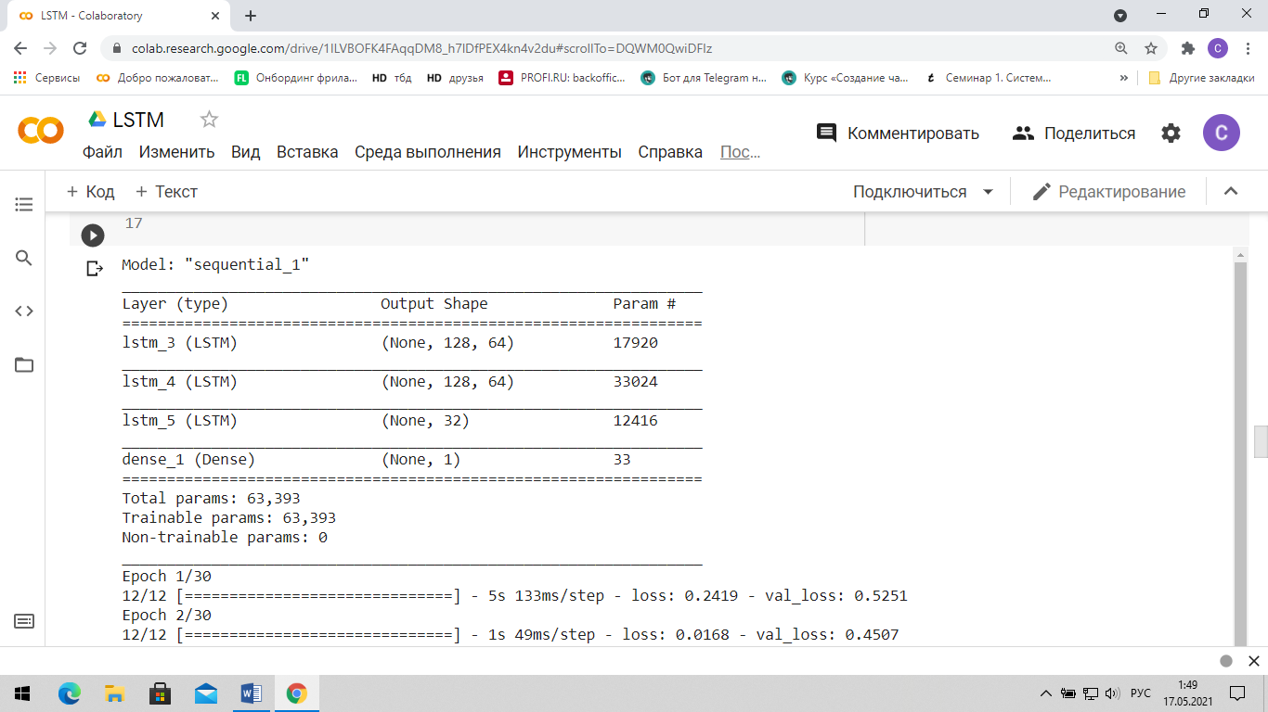
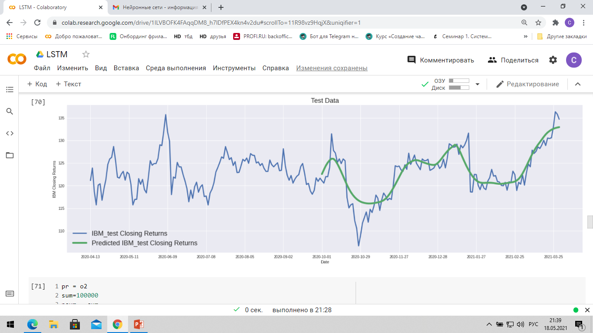
Следующая модель, которая была опробована – это LSTM, т.к. LSTM хорошо себя зарекомендовала при обработке временных рядов. Также преимущества быстрое обучение: те же 35 эпох обучаются, примерно, минуту. Сеть состоит из 4 слоев:
Результаты при этом же поражают: сеть не выучила шум и предсказывает движение цен достаточно точно.

Slide 8
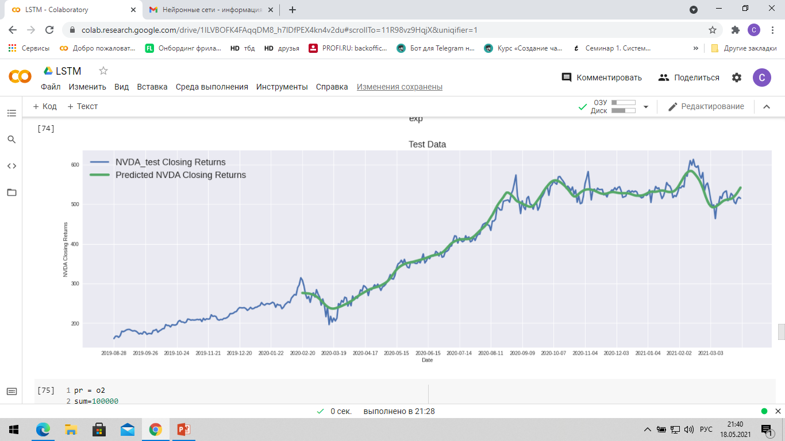
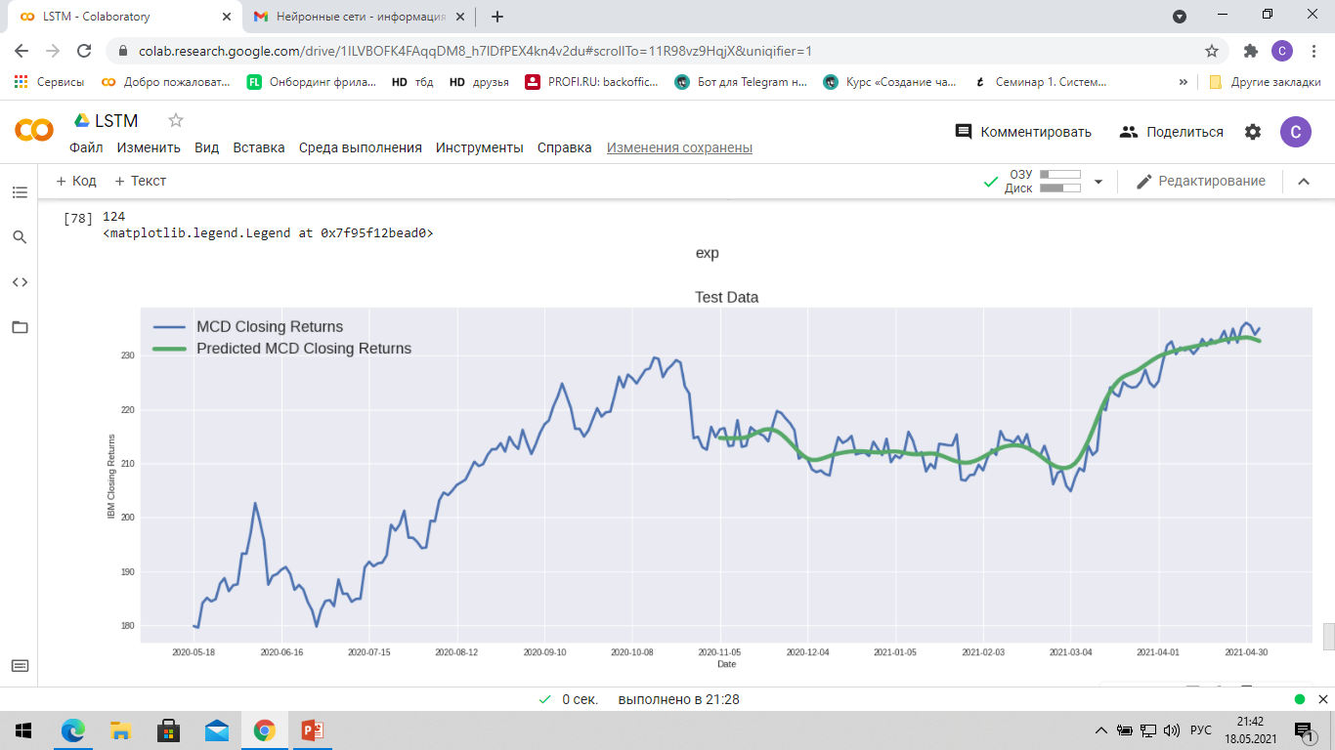
Также были опробованы предсказания на данных об акциях Nvidia:
Такой же эксперимент был проведен на акциях McDonald’s:

Slide 9
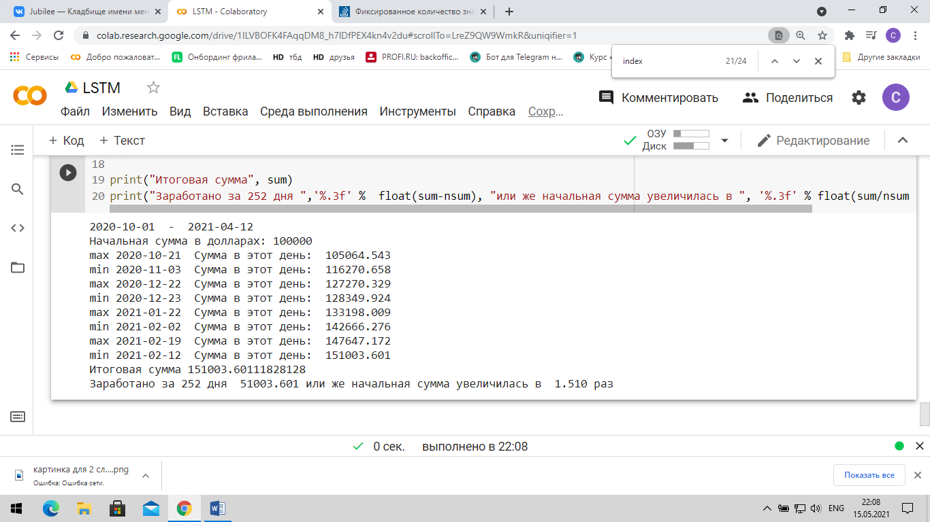
Получится ли заработать, используя предсказания сети?
Я пробовал брать на предсказанных минимумах покупать акции (брать в long), а на предсказанных максимумах продавать купленные акции и брать в short. В итоге, за период с 01.10.2020 по 12.04.2021 удалось получить сумму, примерно, в полтора раза превышающую первоначальные вложения.

Slide 10
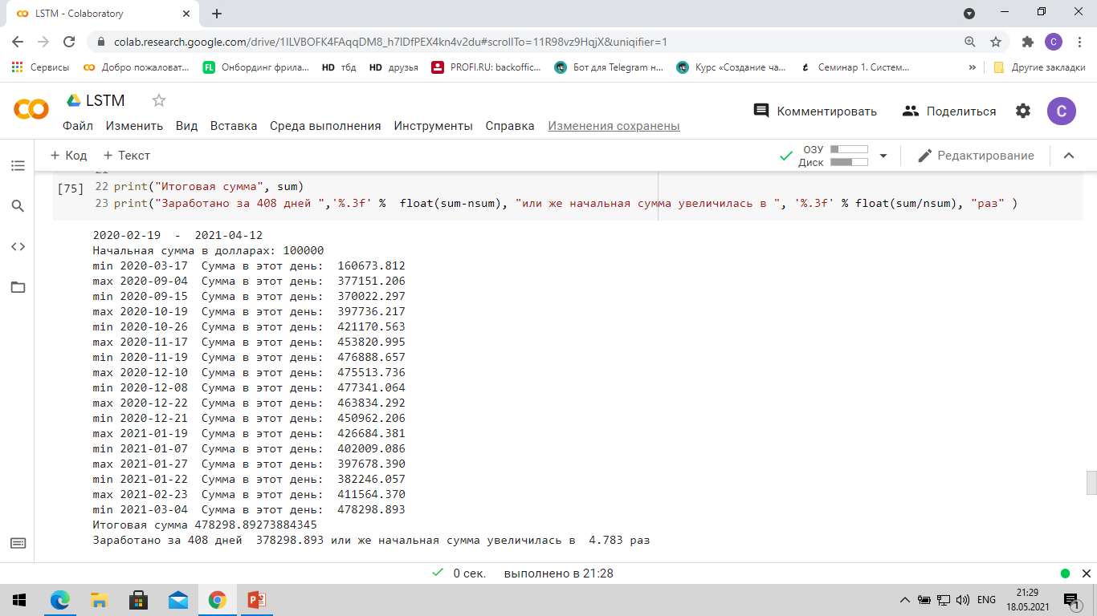
Если же аналогично делать для акций Nvidia, но за период с 19.02.2020 по 12.04.2021, то прибыль составит около 478% от начальной, но стоит заметить, что цены акций за этот период выросли в 2,5-3 раза:

Slide 11
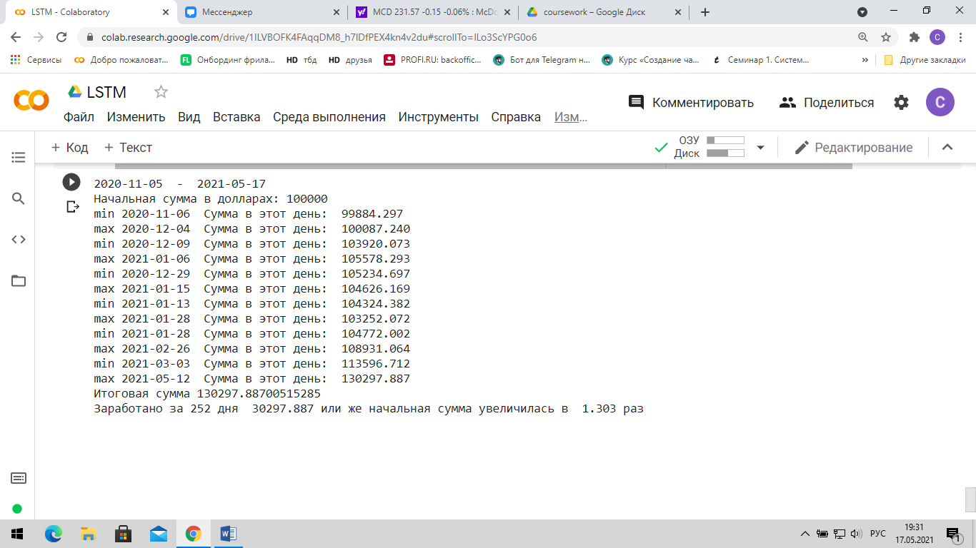
А результаты выполнения алгоритма по продаже и скупке акций McDonald’s:
На основании приведенных выше данных, можно сделать вывод, что сеть научилась предсказывать цену закрытия и зарабатывать на этом вне зависимости от типа акций!

